Slide 1

HILOS Banco DOTNET
Integrantes: MOSQUERA ADRIAN
PALLANGO ANDRES
SANCHZ PAUL
NRC: 9877
FECHA: 14/08/2023
TUTOR: Ing. Mauricio Campaña
1

Slide 2

1 OBJETIVOS
1.1 OBJETIVO GENERAL
1.2 OBJETIVOS ESPECÍFICOS
2 MARCO TEÓRICO
2.1 DOTNET
2.2 VISUAL STUDIO
2.3 PATRÓN MVC
2.4 HILOS
2.5 ESTADOS DE HILOS
2.6 CONCURRENCIA
2.7 PARALELISMO
2.8 HILOS PARALELOS Y CONCURRENTES
2.9 CLASE MONITOR EN C#
2.10 METODOS DE HILOS
2.11 TÉRMINOS
3 DESARROLLO
3.1 CREACIÓN DEL PROYECTO
3.2 CREACIÓN DE VISTAS DEL PROYECTO
3.3 CREACION DE MODELOS DEL PROYECTO
3.4 CREACION DE CONTROLADORES DEL PROYECTO
4 EJECUCIÓN DEL PROYECTO
5 CONCLUSIONES
6 RECOMENDACIONES
7 BIBLIOGRAFÍA
2

Slide 3
1 OBJETIVOS 1.1 Objetivo General
1 OBJETIVOS
1.1 OBJETIVO GENERAL
1.2 OBJETIVOS ESPECÍFICOS
2 MARCO TEÓRICO
2.1 DOTNET
2.2 VISUAL STUDIO
2.3 PATRÓN MVC
2.4 HILOS
2.5 ESTADOS DE HILOS
2.6 CONCURRENCIA
2.7 PARALELISMO
2.8 HILOS PARALELOS Y CONCURRENTES
2.9 CLASE MONITOR EN C#
2.10 METODOS DE HILOS
2.11 TÉRMINOS
3 DESARROLLO
3.1 CREACIÓN DEL PROYECTO
3.2 CREACIÓN DE VISTAS DEL PROYECTO
3.3 CREACION DE MODELOS DEL PROYECTO
3.4 CREACION DE CONTROLADORES DEL PROYECTO
4 EJECUCIÓN DEL PROYECTO
5 CONCLUSIONES
6 RECOMENDACIONES
7 BIBLIOGRAFÍA
Comprender la funcionalidad de los hilos en DOTNET para ejecutar múltiples tareas al mismo así como también ver la manera en la que un programa realizado con hilos actúa de manera diferente a uno que no los utiliza.
3
3

Slide 4
1.2 objetivos específicos
1 OBJETIVOS
1.1 OBJETIVO GENERAL
1.2 OBJETIVOS ESPECÍFICOS
2 MARCO TEÓRICO
2.1 DOTNET
2.2 VISUAL STUDIO
2.3 PATRÓN MVC
2.4 HILOS
2.5 ESTADOS DE HILOS
2.6 CONCURRENCIA
2.7 PARALELISMO
2.8 HILOS PARALELOS Y CONCURRENTES
2.9 CLASE MONITOR EN C#
2.10 METODOS DE HILOS
2.11 TÉRMINOS
3 DESARROLLO
3.1 CREACIÓN DEL PROYECTO
3.2 CREACIÓN DE VISTAS DEL PROYECTO
3.3 CREACION DE MODELOS DEL PROYECTO
3.4 CREACION DE CONTROLADORES DEL PROYECTO
4 EJECUCIÓN DEL PROYECTO
5 CONCLUSIONES
6 RECOMENDACIONES
7 BIBLIOGRAFÍA
Analizar el proceso de los hilos en DOTNET.
Conocer la forma de utilizar los hilos en el lenguaje de programación de DOTNET.
Conocer la forma de ejecutar múltiples hilos al mismo tiempo y a su vez detenerlos.
4
4
4

Slide 5
2 Marco teórico
1 OBJETIVOS
1.1 OBJETIVO GENERAL
1.2 OBJETIVOS ESPECÍFICOS
2 MARCO TEÓRICO
2.1 DOTNET
2.2 VISUAL STUDIO
2.3 PATRÓN MVC
2.4 HILOS
2.5 ESTADOS DE HILOS
2.6 CONCURRENCIA
2.7 PARALELISMO
2.8 HILOS PARALELOS Y CONCURRENTES
2.9 CLASE MONITOR EN C#
2.10 METODOS DE HILOS
2.11 TÉRMINOS
3 DESARROLLO
3.1 CREACIÓN DEL PROYECTO
3.2 CREACIÓN DE VISTAS DEL PROYECTO
3.3 CREACION DE MODELOS DEL PROYECTO
3.4 CREACION DE CONTROLADORES DEL PROYECTO
4 EJECUCIÓN DEL PROYECTO
5 CONCLUSIONES
6 RECOMENDACIONES
7 BIBLIOGRAFÍA
2.1 DOTNET
2.1.1 Definición
DOTNET es [1] una plataforma de desarrollo de software desarrollada por Microsoft. Es un conjunto de herramientas, librerías y lenguajes de programación que se utilizan para crear aplicaciones para diferentes sistemas operativos, como Windows, Linux y macOS.
DOTNET se compone de varios componentes clave, incluyendo el Framework de .NET, que proporciona una serie de librerías y herramientas para ayudar a los desarrolladores a crear aplicaciones de manera rápida y eficiente. Además, .NET ofrece lenguajes de programación como C# y F#, que son desarrollados y respaldados por Microsoft y son compatibles con la plataforma.
4
5
4

Slide 6
2.2 VISUAL STUDIO.
1 OBJETIVOS
1.1 OBJETIVO GENERAL
1.2 OBJETIVOS ESPECÍFICOS
2 MARCO TEÓRICO
2.1 DOTNET
2.2 VISUAL STUDIO
2.3 PATRÓN MVC
2.4 HILOS
2.5 ESTADOS DE HILOS
2.6 CONCURRENCIA
2.7 PARALELISMO
2.8 HILOS PARALELOS Y CONCURRENTES
2.9 CLASE MONITOR EN C#
2.10 METODOS DE HILOS
2.11 TÉRMINOS
3 DESARROLLO
3.1 CREACIÓN DEL PROYECTO
3.2 CREACIÓN DE VISTAS DEL PROYECTO
3.3 CREACION DE MODELOS DEL PROYECTO
3.4 CREACION DE CONTROLADORES DEL PROYECTO
4 EJECUCIÓN DEL PROYECTO
5 CONCLUSIONES
6 RECOMENDACIONES
7 BIBLIOGRAFÍA
Microsoft Visual Studio es [2] un entorno de desarrollo integrado para Windows y macOS, compatible con múltiples lenguajes de programación, tales como C++, C#, Visual Basic .NET, F#, Java, Python, Ruby y PHP, al igual que entornos de desarrollo web, como ASP.NET MVC, Django, etc. Permite a los desarrolladores crear sitios y aplicaciones web, así como servicios web en cualquier entorno compatible con la plataforma .NET. Así, se pueden crear aplicaciones que se comuniquen entre estaciones de trabajo, páginas web, dispositivos móviles, dispositivos embebidos y videoconsolas, entre otros.
5
6
5

Slide 7
2.3 PATRÓN MVC
1 OBJETIVOS
1.1 OBJETIVO GENERAL
1.2 OBJETIVOS ESPECÍFICOS
2 MARCO TEÓRICO
2.1 DOTNET
2.2 VISUAL STUDIO
2.3 PATRÓN MVC
2.4 HILOS
2.5 ESTADOS DE HILOS
2.6 CONCURRENCIA
2.7 PARALELISMO
2.8 HILOS PARALELOS Y CONCURRENTES
2.9 CLASE MONITOR EN C#
2.10 METODOS DE HILOS
2.11 TÉRMINOS
3 DESARROLLO
3.1 CREACIÓN DEL PROYECTO
3.2 CREACIÓN DE VISTAS DEL PROYECTO
3.3 CREACION DE MODELOS DEL PROYECTO
3.4 CREACION DE CONTROLADORES DEL PROYECTO
4 EJECUCIÓN DEL PROYECTO
5 CONCLUSIONES
6 RECOMENDACIONES
7 BIBLIOGRAFÍA
MVC es [3] un patrón de diseño de software que se utiliza para separar la lógica de una aplicación en tres componentes básicos: modelo, vista y controlador.
Modelo: Representa la lógica de negocio y los datos de la aplicación. Es el componente encargado de interactuar con la base de datos, realizar cálculos y llevar a cabo cualquier otra tarea relacionada con el manejo de datos.
Vista: Representa la interfaz de usuario de la aplicación. Es el componente encargado de mostrar los datos al usuario y recibir la entrada del usuario.
Controlador: Es el intermediario entre el modelo y la vista. Recibe las acciones del usuario a través de la vista, y utiliza el modelo para realizar las acciones necesarias y actualizar la vista.
6
7
6
5

Slide 8
2.4 HILOS
1 OBJETIVOS
1.1 OBJETIVO GENERAL
1.2 OBJETIVOS ESPECÍFICOS
2 MARCO TEÓRICO
2.1 DOTNET
2.2 VISUAL STUDIO
2.3 PATRÓN MVC
2.4 HILOS
2.5 ESTADOS DE HILOS
2.6 CONCURRENCIA
2.7 PARALELISMO
2.8 HILOS PARALELOS Y CONCURRENTES
2.9 CLASE MONITOR EN C#
2.10 METODOS DE HILOS
2.11 TÉRMINOS
3 DESARROLLO
3.1 CREACIÓN DEL PROYECTO
3.2 CREACIÓN DE VISTAS DEL PROYECTO
3.3 CREACION DE MODELOS DEL PROYECTO
3.4 CREACION DE CONTROLADORES DEL PROYECTO
4 EJECUCIÓN DEL PROYECTO
5 CONCLUSIONES
6 RECOMENDACIONES
7 BIBLIOGRAFÍA
Los hilos son [4] una forma de ejecutar varias tareas de manera concurrente dentro de una misma aplicación. Un hilo es una unidad básica de procesamiento que se ejecuta de manera independiente y puede tener su propio flujo de ejecución. Cada hilo tiene su propio stack y su propia memoria, lo que significa que pueden ejecutar diferentes tareas al mismo tiempo y no afectar entre sí.
Una de las principales utilidades de los hilos es que al ser utilizados ayudar mejorar el rendimiento de una aplicación, ya que permiten ejecutar varias tareas al mismo tiempo en lugar de esperar a que una tarea termine antes de comenzar otra. Por ejemplo, una aplicación puede utilizar un hilo para actualizar la interfaz de usuario mientras otro hilo realiza un cálculo complejo en segundo plano, además pueden manejar tareas asíncronas, como la lectura de un archivo o la descarga de datos de un servidor. Esto permite que la aplicación continúe ejecutando otras tareas mientras se espera a que la tarea asíncrona termine.
8
7
6

Slide 9
2.5 ESTADOS DE HILOS.
1 OBJETIVOS
1.1 OBJETIVO GENERAL
1.2 OBJETIVOS ESPECÍFICOS
2 MARCO TEÓRICO
2.1 DOTNET
2.2 VISUAL STUDIO
2.3 PATRÓN MVC
2.4 HILOS
2.5 ESTADOS DE HILOS
2.6 CONCURRENCIA
2.7 PARALELISMO
2.8 HILOS PARALELOS Y CONCURRENTES
2.9 CLASE MONITOR EN C#
2.10 METODOS DE HILOS
2.11 TÉRMINOS
3 DESARROLLO
3.1 CREACIÓN DEL PROYECTO
3.2 CREACIÓN DE VISTAS DEL PROYECTO
3.3 CREACION DE MODELOS DEL PROYECTO
3.4 CREACION DE CONTROLADORES DEL PROYECTO
4 EJECUCIÓN DEL PROYECTO
5 CONCLUSIONES
6 RECOMENDACIONES
7 BIBLIOGRAFÍA
Los estados en hilos [5] se refiere al estado actual de un hilo en relación a su ejecución. Los hilos tienen diferentes estados, que pueden ser cambiados durante su ejecución. Los estados más comunes incluyen:
• Creado: El hilo ha sido creado, pero todavía no ha sido iniciado.
• Listo: El hilo está preparado para ser ejecutado, pero todavía no se está ejecutando.
• Ejecutando: El hilo se está ejecutando en el procesador.
• Bloqueado: El hilo está esperando a que se cumpla una condición específica, como la finalización de otro hilo o la disponibilidad de un recurso compartido.
• Terminado: El hilo ha completado su ejecución y se ha detenido.
• Muerto: El hilo ha sido interrumpido o detenido de manera abrupta antes de completar su ejecución.
• Suspendido: El hilo está en un estado de espera temporal, pero puede ser reanudado en el futuro.
9
8
6

Slide 10
2.6 CONCURRENCIA.
1 OBJETIVOS
1.1 OBJETIVO GENERAL
1.2 OBJETIVOS ESPECÍFICOS
2 MARCO TEÓRICO
2.1 DOTNET
2.2 VISUAL STUDIO
2.3 PATRÓN MVC
2.4 HILOS
2.5 ESTADOS DE HILOS
2.6 CONCURRENCIA
2.7 PARALELISMO
2.8 HILOS PARALELOS Y CONCURRENTES
2.9 CLASE MONITOR EN C#
2.10 METODOS DE HILOS
2.11 TÉRMINOS
3 DESARROLLO
3.1 CREACIÓN DEL PROYECTO
3.2 CREACIÓN DE VISTAS DEL PROYECTO
3.3 CREACION DE MODELOS DEL PROYECTO
3.4 CREACION DE CONTROLADORES DEL PROYECTO
4 EJECUCIÓN DEL PROYECTO
5 CONCLUSIONES
6 RECOMENDACIONES
7 BIBLIOGRAFÍA
La concurrencia es [6] la ejecución de varios procesos a la vez, es decir, es la ejecución simultánea de múltiples tareas interactivamente. Estas tareas pueden ser un conjunto de procesos o hilos de ejecución creados por un único programa. Las tareas se pueden ejecutar en una sola CPU (multiprogramación), en varios procesadores, o en una red de computadores distribuidos.
El ejemplo común de una aplicación que utiliza concurrencia suelen ser los chats en tiempo real, donde varios usuarios pueden conectarse al mismo tiempo y enviar y recibir mensajes de manera independiente, cada conexión es manejada por un hilo independiente y cada uno trabaja de manera independiente, pero al mismo tiempo compartiendo los recursos del sistema.
9
10
8
6

Slide 11
2.7 PARALELISMO.
1 OBJETIVOS
1.1 OBJETIVO GENERAL
1.2 OBJETIVOS ESPECÍFICOS
2 MARCO TEÓRICO
2.1 DOTNET
2.2 VISUAL STUDIO
2.3 PATRÓN MVC
2.4 HILOS
2.5 ESTADOS DE HILOS
2.6 CONCURRENCIA
2.7 PARALELISMO
2.8 HILOS PARALELOS Y CONCURRENTES
2.9 CLASE MONITOR EN C#
2.10 METODOS DE HILOS
2.11 TÉRMINOS
3 DESARROLLO
3.1 CREACIÓN DEL PROYECTO
3.2 CREACIÓN DE VISTAS DEL PROYECTO
3.3 CREACION DE MODELOS DEL PROYECTO
3.4 CREACION DE CONTROLADORES DEL PROYECTO
4 EJECUCIÓN DEL PROYECTO
5 CONCLUSIONES
6 RECOMENDACIONES
7 BIBLIOGRAFÍA
El paralelismo es [7] la capacidad de un sistema para realizar varias tareas al mismo tiempo. Esto se logra mediante la división de una tarea en varias partes que se ejecutan simultáneamente en diferentes núcleos o procesadores. El objetivo del paralelismo es aprovechar al máximo el potencial de los sistemas con múltiples núcleos o procesadores para mejorar el rendimiento de las aplicaciones.
En resumen, el paralelismo es la capacidad de un sistema para realizar varias tareas al mismo tiempo. Esto se logra mediante la división de una tarea en varias partes que se ejecutan simultáneamente en diferentes núcleos o procesadores.
9
11
8
6

Slide 12
2.8 HILOS PARALELOS Y CONCURRENTES.
1 OBJETIVOS
1.1 OBJETIVO GENERAL
1.2 OBJETIVOS ESPECÍFICOS
2 MARCO TEÓRICO
2.1 DOTNET
2.2 VISUAL STUDIO
2.3 PATRÓN MVC
2.4 HILOS
2.5 ESTADOS DE HILOS
2.6 CONCURRENCIA
2.7 PARALELISMO
2.8 HILOS PARALELOS Y CONCURRENTES
2.9 CLASE MONITOR EN C#
2.10 METODOS DE HILOS
2.11 TÉRMINOS
3 DESARROLLO
3.1 CREACIÓN DEL PROYECTO
3.2 CREACIÓN DE VISTAS DEL PROYECTO
3.3 CREACION DE MODELOS DEL PROYECTO
3.4 CREACION DE CONTROLADORES DEL PROYECTO
4 EJECUCIÓN DEL PROYECTO
5 CONCLUSIONES
6 RECOMENDACIONES
7 BIBLIOGRAFÍA
Un hilo como se indicó con anterioridad se utiliza sobre todo para dividir tareas y hacerla de manera más eficiente, además como indica [8] permitiendo que estas se ejecuten de manera simultánea en vez de terminar una para continuar otra.
De manera más formal “cada hilo progresa de forma independiente al resto. Esto provoca que cada uno de los hilos pueda potencialmente viajar a una velocidad distinta, ejecutándose "concurrentemente" con el resto. Esto provoca que la ejecución de un programa sea diferente en cada da pasada y que sea independiente.”
9
12
8
6

Slide 13
2.9 CLASE MONITOR EN C#.
1 OBJETIVOS
1.1 OBJETIVO GENERAL
1.2 OBJETIVOS ESPECÍFICOS
2 MARCO TEÓRICO
2.1 DOTNET
2.2 VISUAL STUDIO
2.3 PATRÓN MVC
2.4 HILOS
2.5 ESTADOS DE HILOS
2.6 CONCURRENCIA
2.7 PARALELISMO
2.8 HILOS PARALELOS Y CONCURRENTES
2.9 CLASE MONITOR EN C#
2.10 METODOS DE HILOS
2.11 TÉRMINOS
3 DESARROLLO
3.1 CREACIÓN DEL PROYECTO
3.2 CREACIÓN DE VISTAS DEL PROYECTO
3.3 CREACION DE MODELOS DEL PROYECTO
3.4 CREACION DE CONTROLADORES DEL PROYECTO
4 EJECUCIÓN DEL PROYECTO
5 CONCLUSIONES
6 RECOMENDACIONES
7 BIBLIOGRAFÍA
La clase Monitor en C# es [9] una clase de sincronización que proporciona un mecanismo de bloqueo para proteger el acceso a secciones críticas de código. Una sección crítica es un fragmento de código que no puede ser ejecutado por varios hilos al mismo tiempo.
La clase Monitor proporciona los siguientes métodos para controlar el acceso a una sección crítica:
Enter: Este método adquiere el bloqueo del objeto especificado. Si el bloqueo ya está adquirido por otro hilo, el hilo actual se bloquea hasta que el bloqueo sea liberado.
TryEnter: Este método intenta adquirir el bloqueo del objeto especificado. Si el bloqueo ya está adquirido por otro hilo, el método devuelve false inmediatamente en lugar de bloquear el hilo.
Exit: Este método libera el bloqueo del objeto especificado.
Wait: es utilizado para hacer que el hilo actual espere hasta que el bloqueo sea liberado y re-adquirido. Esto es útil cuando se quiere sincronizar varios hilos para que uno espere a que otro termine.
Pulse: Este método libera el bloqueo y despierta un hilo que está esperando en el objeto.
PulseAll: Este método libera el bloqueo y despierta todos los hilos que están esperando en el objeto.
9
13
8
6

Slide 14
2.10 METODOS DE HILOS.
1 OBJETIVOS
1.1 OBJETIVO GENERAL
1.2 OBJETIVOS ESPECÍFICOS
2 MARCO TEÓRICO
2.1 DOTNET
2.2 VISUAL STUDIO
2.3 PATRÓN MVC
2.4 HILOS
2.5 ESTADOS DE HILOS
2.6 CONCURRENCIA
2.7 PARALELISMO
2.8 HILOS PARALELOS Y CONCURRENTES
2.9 CLASE MONITOR EN C#
2.10 METODOS DE HILOS
2.11 TÉRMINOS
3 DESARROLLO
3.1 CREACIÓN DEL PROYECTO
3.2 CREACIÓN DE VISTAS DEL PROYECTO
3.3 CREACION DE MODELOS DEL PROYECTO
3.4 CREACION DE CONTROLADORES DEL PROYECTO
4 EJECUCIÓN DEL PROYECTO
5 CONCLUSIONES
6 RECOMENDACIONES
7 BIBLIOGRAFÍA
Antes de realizar la practica presente es necesario conocer algunos términos que son necesarios para entender los códigos y algunas definiciones que se utilizaran durante la práctica.
METODO | DESCRIPCIÓN
Thread.Start() | Inicia la ejecución del hilo.
Thread.Join() | Bloquea el hilo actual hasta que el hilo especificado se ha detenido.
Thread.Join(int milliseconds) | Bloquea el hilo actual durante el tiempo especificado en milisegundos o hasta que el hilo especificado se ha detenido.
Thread.Sleep(int milliseconds) | Suspende la ejecución del hilo actual durante el número especificado de milisegundos.
Thread.Yield() | Indica al sistema operativo que el hilo actual está dispuesto a ceder su tiempo de procesador a otros hilos.
Thread.Interrupt() | Interrumpe el hilo especificado.
Thread.Abort() | Termina de manera abrupta el hilo especificado.
Thread.IsAlive | Obtiene un valor que indica si el hilo se está ejecutando actualmente.
Thread.IsBackground | Obtiene o establece un valor que indica si el
Thread.Start() | Inicia la ejecución del hilo.
Thread.Join() | Bloquea el hilo actual hasta que el hilo especificado se ha detenido.
ThreadState | Define los diferentes estados en los que un hilo puede encontrarse.
async | se utiliza para indicar que un método o función es asíncrona. Un método asíncrono es un método que puede ejecutarse de manera independiente a la ejecución principal del programa, permitiendo que el programa continúe con otras tareas mientras el método asíncrono se está ejecutando.
9
14
8
6

Slide 15
2.11 TÉRMINOS.
1 OBJETIVOS
1.1 OBJETIVO GENERAL
1.2 OBJETIVOS ESPECÍFICOS
2 MARCO TEÓRICO
2.1 DOTNET
2.2 VISUAL STUDIO
2.3 PATRÓN MVC
2.4 HILOS
2.5 ESTADOS DE HILOS
2.6 CONCURRENCIA
2.7 PARALELISMO
2.8 HILOS PARALELOS Y CONCURRENTES
2.9 CLASE MONITOR EN C#
2.10 METODOS DE HILOS
2.11 TÉRMINOS
3 DESARROLLO
3.1 CREACIÓN DEL PROYECTO
3.2 CREACIÓN DE VISTAS DEL PROYECTO
3.3 CREACION DE MODELOS DEL PROYECTO
3.4 CREACION DE CONTROLADORES DEL PROYECTO
4 EJECUCIÓN DEL PROYECTO
5 CONCLUSIONES
6 RECOMENDACIONES
7 BIBLIOGRAFÍA
TÉRMINOS | DESCRIPCIÓN
IDE | Entorno de desarrollo integrado (IDE), es un software que permite desarrollar aplicaciones con herramientas que ayudan al programador a organizar su flujo de trabajo y agilizando todo el proceso de diseño de software, a través de una interfaz gráfica.
Frameworks | Estructura principal para el punto de partida de un proyecto de software, ayudan al programador a tener un formato o diseño predeterminado para no perder tiempo en la repetición de inicio de proyectos que mantiene un mismo diseño
Compilado | Traducir un código de programación a un código ejecutable o entendible por la máquina.
Plugins | Son complementos que añaden nuevas funcionalidades o mejoras, con características específicas que amplían el campo de aplicación en el desarrollo.
canva | Canva es un componente de Windows forms que sirve para dibujar elementos provenientes del código de la aplicación, podría decirse que es el lienzo en el cual el programa pinta las figuras.
Modelo | que contiene una representación de los datos que maneja el sistema, su lógica de negocio, y sus mecanismos de persistencia. Accede a la capa de almacenamiento de datos. Lo ideal es que el modelo sea independiente del sistema de almacenamiento. Define las reglas de negocio (la funcionalidad del sistema) y lleva un registro de las vistas y controladores del sistema.
Vista | Es la interfaz de usuario que compone la información que se envía al cliente y los mecanismos interacción con éste. Se encarga de recibir datos del modelo y los muestra al usuario.
Controlador | Es el que actúa como intermediario entre el Modelo y la Vista, gestionando el flujo de información entre ellos y las transformaciones para adaptar los datos a las necesidades de cada uno. Este recibe los eventos de entrada y contiene reglas de gestión de eventos, del tipo "SI Evento Z, entonces Acción W". Estas acciones pueden suponer peticiones al modelo o a las vistas.
Procesador | La unidad central de procesamiento o procesador es un componente del hardware dentro de un ordenador, teléfonos inteligentes, y otros dispositivos programables. Su función es interpretar las instrucciones de un programa informático mediante la realización de las operaciones básicas aritméticas, lógicas, y externas.
Núcleo | Es una unidad de procesamiento que realiza determinadas acciones. Cada acción que ejecutas en tu ordenador es procesada por tu CPU, sin importar lo pequeña o grande que sea la tarea.
Clase | Es una plantilla para la creación de objetos de datos según un modelo predefinido. Las clases se utilizan para representar entidades o conceptos, como los sustantivos en el lenguaje.
Ejecución | Hace referencia a la acción de ejecutar un proyecto, es decir ponerlo a funcionar.
Método | un método es una subrutina cuyo código es definido en una clase y puede pertenecer tanto a una clase, como es el caso de los métodos de clase o estáticos, como a un objeto, como es el caso de los métodos de instancia.
9
15
8
6

Slide 16
3 DESARROLLO
Para la presente práctica se continuará trabajando en el proyecto para la creación de un programa que realice transacciones entre cuentas del mismo banco con hilos.
16

Slide 17
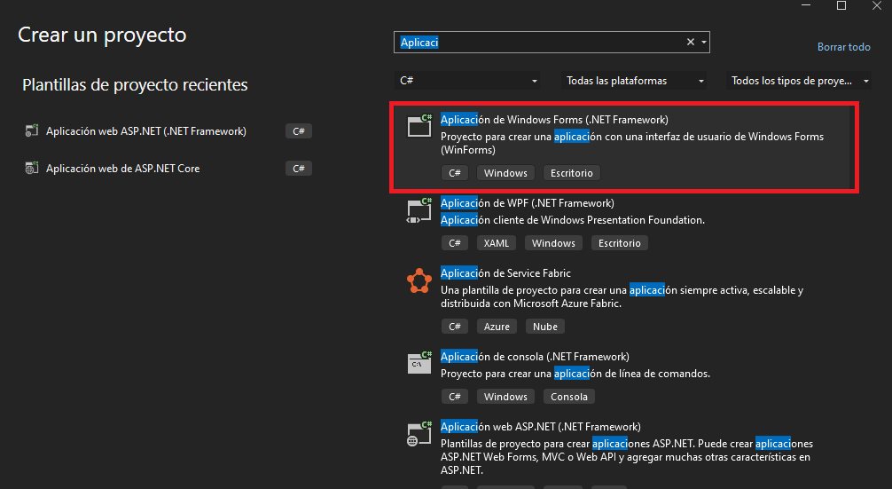
3. 1 CREACIÓN DEL PROYECTO
1 OBJETIVOS
1.1 OBJETIVO GENERAL
1.2 OBJETIVOS ESPECÍFICOS
2 MARCO TEÓRICO
2.1 DOTNET
2.2 VISUAL STUDIO
2.3 PATRÓN MVC
2.4 HILOS
2.5 ESTADOS DE HILOS
2.6 CONCURRENCIA
2.7 PARALELISMO
2.8 HILOS PARALELOS Y CONCURRENTES
2.9 CLASE MONITOR EN C#
2.10 METODOS DE HILOS
2.11 TÉRMINOS
3 DESARROLLO
3.1 CREACIÓN DEL PROYECTO
3.2 CREACIÓN DE VISTAS DEL PROYECTO
3.3 CREACION DE MODELOS DEL PROYECTO
3.4 CREACION DE CONTROLADORES DEL PROYECTO
4 EJECUCIÓN DEL PROYECTO
5 CONCLUSIONES
6 RECOMENDACIONES
7 BIBLIOGRAFÍA
1. Abra Visual Studio 2022 y seleccione crear nuevo proyecto, en el tipo de aplicación busca Aplicación de Windows Forms (.NET Framework).
11
17
8

Slide 18
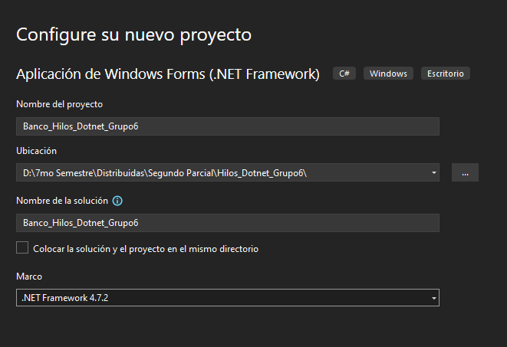
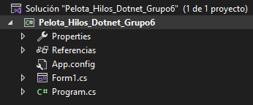
1 OBJETIVOS
1.1 OBJETIVO GENERAL
1.2 OBJETIVOS ESPECÍFICOS
2 MARCO TEÓRICO
2.1 DOTNET
2.2 VISUAL STUDIO
2.3 PATRÓN MVC
2.4 HILOS
2.5 ESTADOS DE HILOS
2.6 CONCURRENCIA
2.7 PARALELISMO
2.8 HILOS PARALELOS Y CONCURRENTES
2.9 CLASE MONITOR EN C#
2.10 METODOS DE HILOS
2.11 TÉRMINOS
3 DESARROLLO
3.1 CREACIÓN DEL PROYECTO
3.2 CREACIÓN DE VISTAS DEL PROYECTO
3.3 CREACION DE MODELOS DEL PROYECTO
3.4 CREACION DE CONTROLADORES DEL PROYECTO
4 EJECUCIÓN DEL PROYECTO
5 CONCLUSIONES
6 RECOMENDACIONES
7 BIBLIOGRAFÍA
2. Le da el siguiente nombre Hilos_Banco_Dotnet_Grupo#, y en la opción que dice localización del proyecto presiona buscar y selecciona la carpeta “Aplicativo” que fue creada con anterioridad. En la versión de .NET Framework seleccionar la versión 4.7.2 para tener la máxima compatibilidad.
11
9

Slide 19
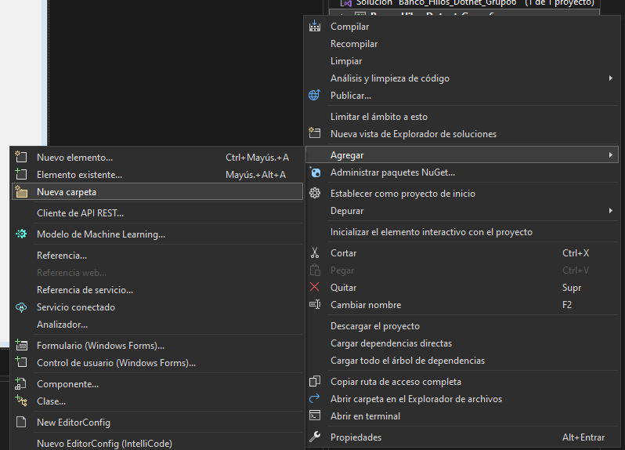
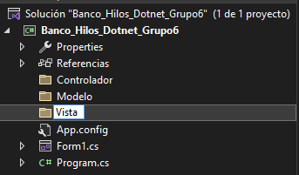
3.1.2 CREACIÓN DE LOS PAQUETES PARA MVC.
1 OBJETIVOS
1.1 OBJETIVO GENERAL
1.2 OBJETIVOS ESPECÍFICOS
2 MARCO TEÓRICO
2.1 DOTNET
2.2 VISUAL STUDIO
2.3 PATRÓN MVC
2.4 HILOS
2.5 ESTADOS DE HILOS
2.6 CONCURRENCIA
2.7 PARALELISMO
2.8 HILOS PARALELOS Y CONCURRENTES
2.9 CLASE MONITOR EN C#
2.10 METODOS DE HILOS
2.11 TÉRMINOS
3 DESARROLLO
3.1 CREACIÓN DEL PROYECTO
3.2 CREACIÓN DE VISTAS DEL PROYECTO
3.3 CREACION DE MODELOS DEL PROYECTO
3.4 CREACION DE CONTROLADORES DEL PROYECTO
4 EJECUCIÓN DEL PROYECTO
5 CONCLUSIONES
6 RECOMENDACIONES
7 BIBLIOGRAFÍA
1. Clic derecho sobre el proyecto, selecciona agregar y elije nueva carpeta. Deberá crear 3 carpetas, con los nombres: Modelo, Vista y Controlador. De preferencia nombre a las carpetas con la primera letra en mayúscula. Al final la estructura resultante deberá ser la siguiente.
14
16

Slide 20
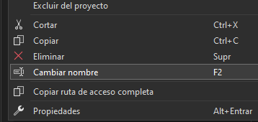
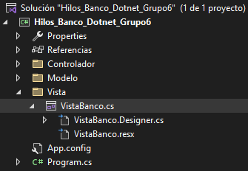
3.2 CREACIÓN DE VISTAS DEL PROYECTO 3.2.1 CREACIÓN DEL ARCHIVO VISTABANCO
1 OBJETIVOS
1.1 OBJETIVO GENERAL
1.2 OBJETIVOS ESPECÍFICOS
2 MARCO TEÓRICO
2.1 DOTNET
2.2 VISUAL STUDIO
2.3 PATRÓN MVC
2.4 HILOS
2.5 ESTADOS DE HILOS
2.6 CONCURRENCIA
2.7 PARALELISMO
2.8 HILOS PARALELOS Y CONCURRENTES
2.9 CLASE MONITOR EN C#
2.10 METODOS DE HILOS
2.11 TÉRMINOS
3 DESARROLLO
3.1 CREACIÓN DEL PROYECTO
3.2 CREACIÓN DE VISTAS DEL PROYECTO
3.3 CREACION DE MODELOS DEL PROYECTO
3.4 CREACION DE CONTROLADORES DEL PROYECTO
4 EJECUCIÓN DEL PROYECTO
5 CONCLUSIONES
6 RECOMENDACIONES
7 BIBLIOGRAFÍA
1. Diríjase al archivo Form1 que fue creado inicialmente en el proyecto, de clic derecho sobre el mismo y seleccione cambiar nombre. Le da el nombre de “VistaBanco” o algún otro nombre de su preferencia, aunque en este caso de recomienda el nombre planteado para adaptarse acorde a un estándar. Lo siguiente será mover el archivo VistaBanco a la carpeta Vista que fue creada con anterioridad, asegúrese que la estructura del proyecto se encuentre de la siguiente manera.
14
16

Slide 21
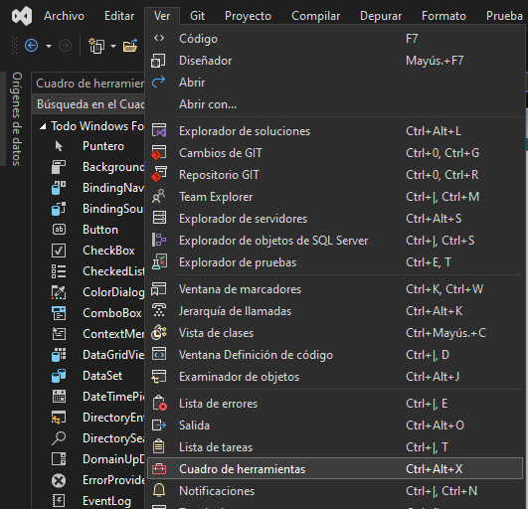
3.2.2 Habilitar cuadro de herramientas
1 OBJETIVOS
1.1 OBJETIVO GENERAL
1.2 OBJETIVOS ESPECÍFICOS
2 MARCO TEÓRICO
2.1 DOTNET
2.2 VISUAL STUDIO
2.3 PATRÓN MVC
2.4 HILOS
2.5 ESTADOS DE HILOS
2.6 CONCURRENCIA
2.7 PARALELISMO
2.8 HILOS PARALELOS Y CONCURRENTES
2.9 CLASE MONITOR EN C#
2.10 METODOS DE HILOS
2.11 TÉRMINOS
3 DESARROLLO
3.1 CREACIÓN DEL PROYECTO
3.2 CREACIÓN DE VISTAS DEL PROYECTO
3.3 CREACION DE MODELOS DEL PROYECTO
3.4 CREACION DE CONTROLADORES DEL PROYECTO
4 EJECUCIÓN DEL PROYECTO
5 CONCLUSIONES
6 RECOMENDACIONES
7 BIBLIOGRAFÍA
1. De clic en Ver en el lado superior de la aplicación y luego seleccione “Cuadro de herramientas”.
14
16

Slide 22
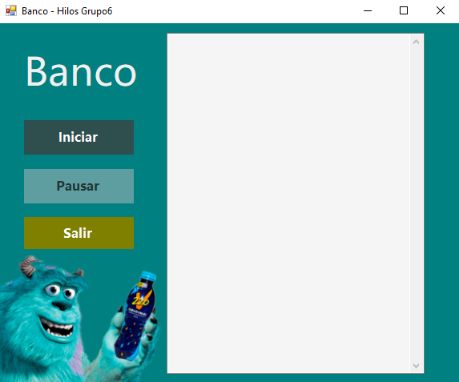
3.2.3 Diseño del formulario vistabanco
1 OBJETIVOS
1.1 OBJETIVO GENERAL
1.2 OBJETIVOS ESPECÍFICOS
2 MARCO TEÓRICO
2.1 DOTNET
2.2 VISUAL STUDIO
2.3 PATRÓN MVC
2.4 HILOS
2.5 ESTADOS DE HILOS
2.6 CONCURRENCIA
2.7 PARALELISMO
2.8 HILOS PARALELOS Y CONCURRENTES
2.9 CLASE MONITOR EN C#
2.10 METODOS DE HILOS
2.11 TÉRMINOS
3 DESARROLLO
3.1 CREACIÓN DEL PROYECTO
3.2 CREACIÓN DE VISTAS DEL PROYECTO
3.3 CREACION DE MODELOS DEL PROYECTO
3.4 CREACION DE CONTROLADORES DEL PROYECTO
4 EJECUCIÓN DEL PROYECTO
5 CONCLUSIONES
6 RECOMENDACIONES
7 BIBLIOGRAFÍA
1. Proceda a ingresar los siguientes componentes en la pantalla de VistaBanco:
• Un TextBox que servirá para visualizar la información del programa con el nombre txtContenido.
• 3 Buttons, uno para iniciar los procesos con el nombre “btnInciar”, uno para pausar los procesos con el nombre “btnPausar” y uno para salir del programa con el nombre “btnSalir”.
14
16

Slide 23
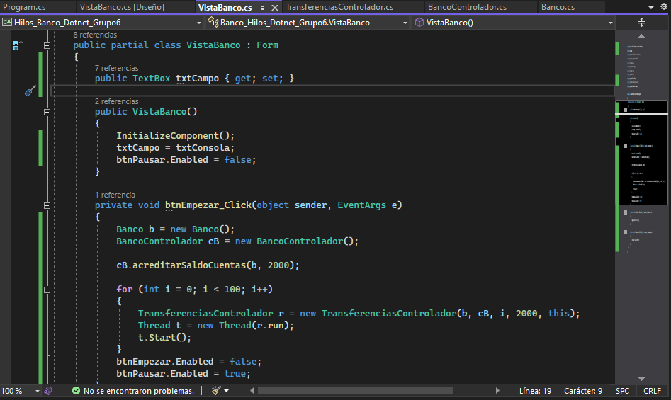
3.2.4 Codificación del archivo vistabanco
1 OBJETIVOS
1.1 OBJETIVO GENERAL
1.2 OBJETIVOS ESPECÍFICOS
2 MARCO TEÓRICO
2.1 DOTNET
2.2 VISUAL STUDIO
2.3 PATRÓN MVC
2.4 HILOS
2.5 ESTADOS DE HILOS
2.6 CONCURRENCIA
2.7 PARALELISMO
2.8 HILOS PARALELOS Y CONCURRENTES
2.9 CLASE MONITOR EN C#
2.10 METODOS DE HILOS
2.11 TÉRMINOS
3 DESARROLLO
3.1 CREACIÓN DEL PROYECTO
3.2 CREACIÓN DE VISTAS DEL PROYECTO
3.3 CREACION DE MODELOS DEL PROYECTO
3.4 CREACION DE CONTROLADORES DEL PROYECTO
4 EJECUCIÓN DEL PROYECTO
5 CONCLUSIONES
6 RECOMENDACIONES
7 BIBLIOGRAFÍA
1. Coloque el código en la clase del formulario VistaBanco.cs
14
16

Slide 24
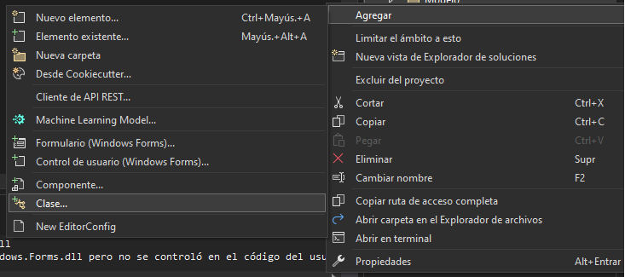
3.3 Creación DE LOS ARCHIVOS DEL MODELO
1 OBJETIVOS
1.1 OBJETIVO GENERAL
1.2 OBJETIVOS ESPECÍFICOS
2 MARCO TEÓRICO
2.1 DOTNET
2.2 VISUAL STUDIO
2.3 PATRÓN MVC
2.4 HILOS
2.5 ESTADOS DE HILOS
2.6 CONCURRENCIA
2.7 PARALELISMO
2.8 HILOS PARALELOS Y CONCURRENTES
2.9 CLASE MONITOR EN C#
2.10 METODOS DE HILOS
2.11 TÉRMINOS
3 DESARROLLO
3.1 CREACIÓN DEL PROYECTO
3.2 CREACIÓN DE VISTAS DEL PROYECTO
3.3 CREACION DE MODELOS DEL PROYECTO
3.4 CREACION DE CONTROLADORES DEL PROYECTO
4 EJECUCIÓN DEL PROYECTO
5 CONCLUSIONES
6 RECOMENDACIONES
7 BIBLIOGRAFÍA
1. De clic derecho sobre la carpeta Modelo, escoja “Agregar” y seleccione “Clase”.
14
16

Slide 25
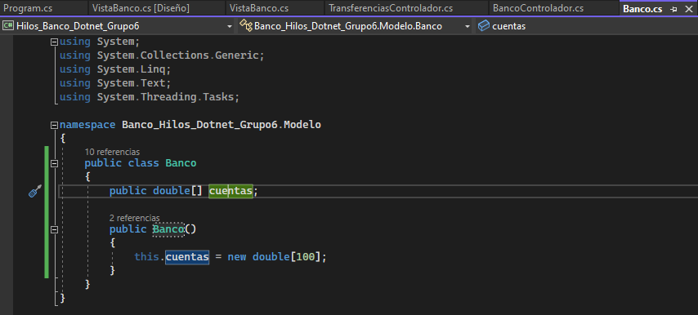
3.3 CODIFICACIÓN DE LOS ARCHIVOS DEL MODELO
1 OBJETIVOS
1.1 OBJETIVO GENERAL
1.2 OBJETIVOS ESPECÍFICOS
2 MARCO TEÓRICO
2.1 DOTNET
2.2 VISUAL STUDIO
2.3 PATRÓN MVC
2.4 HILOS
2.5 ESTADOS DE HILOS
2.6 CONCURRENCIA
2.7 PARALELISMO
2.8 HILOS PARALELOS Y CONCURRENTES
2.9 CLASE MONITOR EN C#
2.10 METODOS DE HILOS
2.11 TÉRMINOS
3 DESARROLLO
3.1 CREACIÓN DEL PROYECTO
3.2 CREACIÓN DE VISTAS DEL PROYECTO
3.3 CREACION DE MODELOS DEL PROYECTO
3.4 CREACION DE CONTROLADORES DEL PROYECTO
4 EJECUCIÓN DEL PROYECTO
5 CONCLUSIONES
6 RECOMENDACIONES
7 BIBLIOGRAFÍA
2. Le da el nombre de Banco, en esta clase al ser el modelo del Banco sólo se tendrá el atributo de las cuentas, las cuales se gestionarán a través de este modelo.
14
16

Slide 26
3.4 Creación DE LOS ARCHIVOS DEL Controlador
1 OBJETIVOS
1.1 OBJETIVO GENERAL
1.2 OBJETIVOS ESPECÍFICOS
2 MARCO TEÓRICO
2.1 DOTNET
2.2 VISUAL STUDIO
2.3 PATRÓN MVC
2.4 HILOS
2.5 ESTADOS DE HILOS
2.6 CONCURRENCIA
2.7 PARALELISMO
2.8 HILOS PARALELOS Y CONCURRENTES
2.9 CLASE MONITOR EN C#
2.10 METODOS DE HILOS
2.11 TÉRMINOS
3 DESARROLLO
3.1 CREACIÓN DEL PROYECTO
3.2 CREACIÓN DE VISTAS DEL PROYECTO
3.3 CREACION DE MODELOS DEL PROYECTO
3.4 CREACION DE CONTROLADORES DEL PROYECTO
4 EJECUCIÓN DEL PROYECTO
5 CONCLUSIONES
6 RECOMENDACIONES
7 BIBLIOGRAFÍA
1. De clic derecho sobre la carpeta controlador, escoja “Agregar” y seleccione “clase”. Cree dos clases una llamada “BancoControlador” y otra “TransaccionesControlador”.
14
16

Slide 27
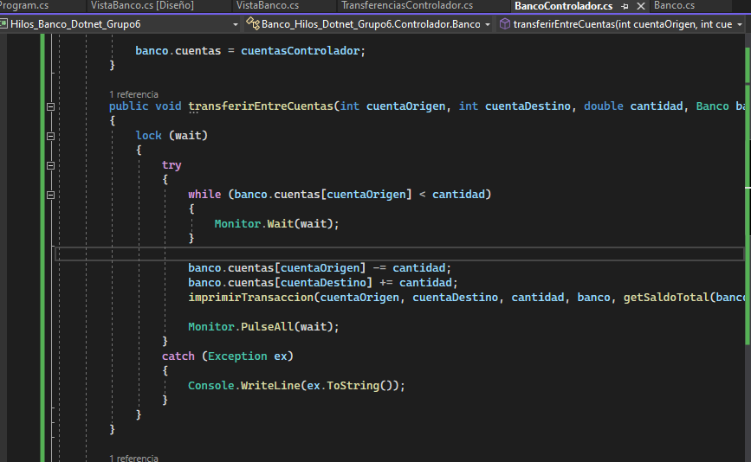
3.4 CODIFICACIÓN DE LOS ARCHIVOS DEL Controlador
1 OBJETIVOS
1.1 OBJETIVO GENERAL
1.2 OBJETIVOS ESPECÍFICOS
2 MARCO TEÓRICO
2.1 DOTNET
2.2 VISUAL STUDIO
2.3 PATRÓN MVC
2.4 HILOS
2.5 ESTADOS DE HILOS
2.6 CONCURRENCIA
2.7 PARALELISMO
2.8 HILOS PARALELOS Y CONCURRENTES
2.9 CLASE MONITOR EN C#
2.10 METODOS DE HILOS
2.11 TÉRMINOS
3 DESARROLLO
3.1 CREACIÓN DEL PROYECTO
3.2 CREACIÓN DE VISTAS DEL PROYECTO
3.3 CREACION DE MODELOS DEL PROYECTO
3.4 CREACION DE CONTROLADORES DEL PROYECTO
4 EJECUCIÓN DEL PROYECTO
5 CONCLUSIONES
6 RECOMENDACIONES
7 BIBLIOGRAFÍA
2. En la clase “BancoControlador” se implementarán los hilos sincrónicos para que puedan ejecutarse y esperar a que cada uno termine de realizar una transacción hasta poder comenzar el proceso del siguiente mediante el uso de las funciones “Lock” y Monitor.PulseAll(wait);
14
16

Slide 28
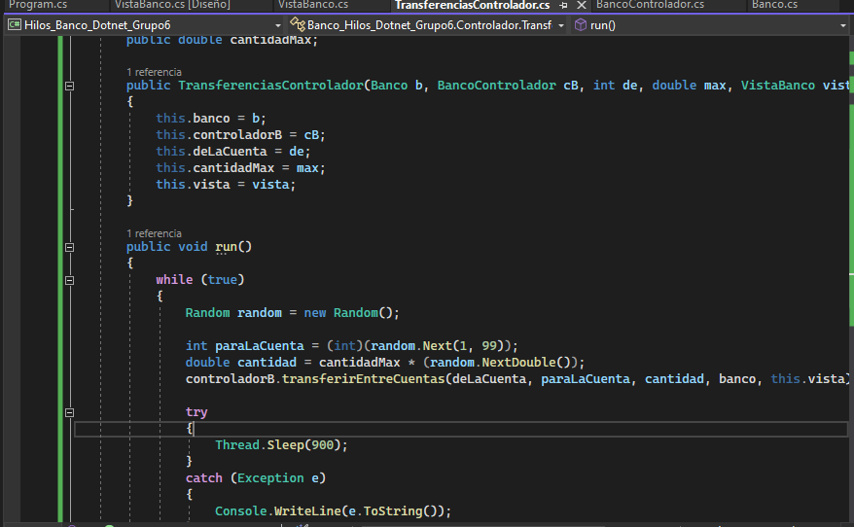
3.4 CODIFICACIÓN DE LOS ARCHIVOS DEL Controlador
1 OBJETIVOS
1.1 OBJETIVO GENERAL
1.2 OBJETIVOS ESPECÍFICOS
2 MARCO TEÓRICO
2.1 DOTNET
2.2 VISUAL STUDIO
2.3 PATRÓN MVC
2.4 HILOS
2.5 ESTADOS DE HILOS
2.6 CONCURRENCIA
2.7 PARALELISMO
2.8 HILOS PARALELOS Y CONCURRENTES
2.9 CLASE MONITOR EN C#
2.10 METODOS DE HILOS
2.11 TÉRMINOS
3 DESARROLLO
3.1 CREACIÓN DEL PROYECTO
3.2 CREACIÓN DE VISTAS DEL PROYECTO
3.3 CREACION DE MODELOS DEL PROYECTO
3.4 CREACION DE CONTROLADORES DEL PROYECTO
4 EJECUCIÓN DEL PROYECTO
5 CONCLUSIONES
6 RECOMENDACIONES
7 BIBLIOGRAFÍA
3. En la clase “TransaccionesControlador” será necesario importar las clases de la vista y el modelo para poder utilizar métodos y mandar ordenes. Además, en esta clase al ser un controlador recibirá los eventos que reciba de la vista y le solicitará al modelo que los realice, por ejemplo, la cantidad de dinero a transferir y las cuentas a las que irá.
14
16

Slide 29
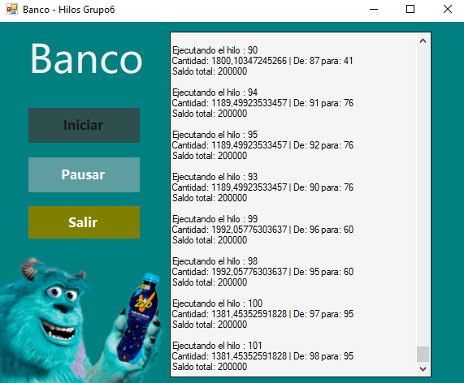
3.3.5 EJECUCIÓN DEL PROYECTO.
1 OBJETIVOS
1.1 OBJETIVO GENERAL
1.2 OBJETIVOS ESPECÍFICOS
2 MARCO TEÓRICO
2.1 DOTNET
2.2 VISUAL STUDIO
2.3 PATRÓN MVC
2.4 HILOS
2.5 ESTADOS DE HILOS
2.6 CONCURRENCIA
2.7 PARALELISMO
2.8 HILOS PARALELOS Y CONCURRENTES
2.9 CLASE MONITOR EN C#
2.10 METODOS DE HILOS
2.11 TÉRMINOS
3 DESARROLLO
3.1 CREACIÓN DEL PROYECTO
3.2 CREACIÓN DE VISTAS DEL PROYECTO
3.3 CREACION DE MODELOS DEL PROYECTO
3.4 CREACION DE CONTROLADORES DEL PROYECTO
4 EJECUCIÓN DEL PROYECTO
5 CONCLUSIONES
6 RECOMENDACIONES
7 BIBLIOGRAFÍA
1. De clic al botón Run para compilar el proyecto.
Con el botón iniciar se puede correr el programa, se puede visualizar las transacciones, desde que cuenta a que cuenta, la cantidad de dinero transferido y el hilo que está ejecutándolo. Además, se puede ver que el saldo total del banco no cambia, esto quiere decir que el programa funciona correctamente.
14
16

Slide 30
5 CONCLUSIONES
1 OBJETIVOS
1.1 OBJETIVO GENERAL
1.2 OBJETIVOS ESPECÍFICOS
2 MARCO TEÓRICO
2.1 DOTNET
2.2 VISUAL STUDIO
2.3 PATRÓN MVC
2.4 HILOS
2.5 ESTADOS DE HILOS
2.6 CONCURRENCIA
2.7 PARALELISMO
2.8 HILOS PARALELOS Y CONCURRENTES
2.9 CLASE MONITOR EN C#
2.10 METODOS DE HILOS
2.11 TÉRMINOS
3 DESARROLLO
3.1 CREACIÓN DEL PROYECTO
3.2 CREACIÓN DE VISTAS DEL PROYECTO
3.3 CREACION DE MODELOS DEL PROYECTO
3.4 CREACION DE CONTROLADORES DEL PROYECTO
4 EJECUCIÓN DEL PROYECTO
5 CONCLUSIONES
6 RECOMENDACIONES
7 BIBLIOGRAFÍA
El uso de hilos es fundamental para mejorar el rendimiento de una aplicación al permitir la ejecución de varias tareas al mismo tiempo, permitiendo manejar tareas asíncronas, como la lectura de un archivo o la descarga de datos de un servidor, haciendo que la aplicación continúe ejecutando otras tareas mientras se espera a que la tarea asíncrona termine.
Como se pudo ver en la práctica la clase Monitor de C# es una herramienta útil para controlar el acceso a secciones críticas de código y evitar problemas de concurrencia, sin embargo, es importante tener cuidado al utilizar hilos concurrentes y sincrónicos ya que pueden causar problemas de concurrencia y deadlocks si no se manejan adecuadamente.
35
26

Slide 31
6 RECOMENDACIONES
1 OBJETIVOS
1.1 OBJETIVO GENERAL
1.2 OBJETIVOS ESPECÍFICOS
2 MARCO TEÓRICO
2.1 DOTNET
2.2 VISUAL STUDIO
2.3 PATRÓN MVC
2.4 HILOS
2.5 ESTADOS DE HILOS
2.6 CONCURRENCIA
2.7 PARALELISMO
2.8 HILOS PARALELOS Y CONCURRENTES
2.9 CLASE MONITOR EN C#
2.10 METODOS DE HILOS
2.11 TÉRMINOS
3 DESARROLLO
3.1 CREACIÓN DEL PROYECTO
3.2 CREACIÓN DE VISTAS DEL PROYECTO
3.3 CREACION DE MODELOS DEL PROYECTO
3.4 CREACION DE CONTROLADORES DEL PROYECTO
4 EJECUCIÓN DEL PROYECTO
5 CONCLUSIONES
6 RECOMENDACIONES
7 BIBLIOGRAFÍA
Es recomendable utilizar la versión 4.7.2 de .Net Framework para mantener la compatibilidad con el resto de proyectos y librerías actualizadas hasta esa versión.
Al utilizar hilos hay que tener en cuenta que los controles de interfaz de usuario (UI) solo pueden ser actualizados desde el hilo principal de la aplicación, esto quiere decir que si se intenta actualizar un control desde un hilo secundario se obtiene un error de "acceso a recursos compartidos". Es recomendable utilizar el método Invoke del control TextBox para poder ejecutar código en el hilo principal desde un hilo secundario.
Es recomendable utilizar librerías y frameworks que proporcionen una interfaz sencilla para manejar hilos concurrentes y sincrónicos, tales como TPL (Task Parallel Library) y async-await en C#, para facilitar el manejo de hilos y reducir la posibilidad de errores
36
27

Slide 32
7 BIBLIOGRAFÍA
1 OBJETIVOS
1.1 OBJETIVO GENERAL
1.2 OBJETIVOS ESPECÍFICOS
2 MARCO TEÓRICO
2.1 DOTNET
2.2 VISUAL STUDIO
2.3 PATRÓN MVC
2.4 HILOS
2.5 ESTADOS DE HILOS
2.6 CONCURRENCIA
2.7 PARALELISMO
2.8 HILOS PARALELOS Y CONCURRENTES
2.9 CLASE MONITOR EN C#
2.10 METODOS DE HILOS
2.11 TÉRMINOS
3 DESARROLLO
3.1 CREACIÓN DEL PROYECTO
3.2 CREACIÓN DE VISTAS DEL PROYECTO
3.3 CREACION DE MODELOS DEL PROYECTO
3.4 CREACION DE CONTROLADORES DEL PROYECTO
4 EJECUCIÓN DEL PROYECTO
5 CONCLUSIONES
6 RECOMENDACIONES
7 BIBLIOGRAFÍA
[1] | «APLICACIONES .NET,» Microsoft, [En línea]. Available: https://dotnet.microsoft.com/en-us/. [Último acceso: 13 01 2023].
[2] | «Visual Studio,» Microsoft, [En línea]. Available: https://visualstudio.microsoft.com/es/vs/. [Último acceso: 13 01 2023].
[3] | J. M. Aguilar, «¿Qué es el patrón MVC en programación y por qué es útil?,» Campus MVP, [En línea]. Available: https://www.campusmvp.es/recursos/post/que-es-el-patron-mvc-en-programacion-y-por-que-es-util.aspx. [Último acceso: 13 01 2023].
[4] | J. D. Luján, «¿Cómo funcionan los hilos en programación?,» EDTEAM, [En línea]. Available: https://ed.team/blog/como-funcionan-los-hilos-en-programacion. [Último acceso: 13 01 2023].
[5] | «Estados de un hilo,» Iniciativa open source, [En línea]. Available: https://javaparajavatos.wordpress.com/2017/05/07/estados-de-un-hilo/. [Último acceso: 13 01 2023].
[6] | «¿Qué es la concurrencia?,» theastrology, 2022. [En línea]. Available: https://es.theastrologypage.com/concurrency. [Último acceso: 13 01 2023].
[7] | «Programación Paralela,» github ayudas, [En línea]. Available: http://ferestrepoca.github.io/paradigmas-de-programacion/paralela/paralela_teoria/index.html. [Último acceso: 13 01 2023].
[8] | G. Distel, «Hilos y concurrencia,» Universidad Nacional del Sur, [En línea]. Available: https://cs.uns.edu.ar/~gd/soyd/clasesgus/04-HilosyConcurrencia4x.pdf. [Último acceso: 13 01 2023].
[9] | «Monitor Clase,» Microsoft, [En línea]. Available: https://learn.microsoft.com/es-es/dotnet/api/system.threading.monitor?view=net-7.0. [Último acceso: 13 01 2023].
37
28

Slide 33
6 BIBLIOGRAFÍA
1 OBJETIVOS
2 MARCO TEÓRICO
2.1 JAVA
2.2 APACHE NETBEANS
2.3 CONCURRENCIA
2.4 HILOS
2.5 HILOS PARALELOS Y CONCURRENTES
2.6 TERMINOLOGIA Y METODOS
3 DESARROLLO
3.1 CREACIÓN DEL PROYECTO
3.2 CREACIÓN DE LOS PAQUETES PARA MVC
3.3 VIDEO 171.
3.4 VIDEO 172.
4 CONCLUSIONES
5 RECOMENDACIONES
6 BIBLIOGRAFÍA
[1] | [6] «¿Qué es la concurrencia?,» theastrology, 2022. [En línea]. Available: https://es.theastrologypage.com/concurrency. [Último acceso: 13 01 2023]. [7] «Programación Paralela,» github ayudas, [En línea]. Available: http://ferestrepoca.github.io/paradigmas-de-programacion/paralela/paralela_teoria/index.html. [Último acceso: 13 01 2023]. [8] G. Distel, «Hilos y concurrencia,» Universidad Nacional del Sur, [En línea]. Available: https://cs.uns.edu.ar/~gd/soyd/clasesgus/04-HilosyConcurrencia4x.pdf. [Último acceso: 13 01 2023]. [9] «Monitor Clase,» Microsoft, [En línea]. Available: https://learn.microsoft.com/es-es/dotnet/api/system.threading.monitor?view=net-7.0. [Último acceso: 13 01 2023].
]
]
37
28
32

